Slide 1
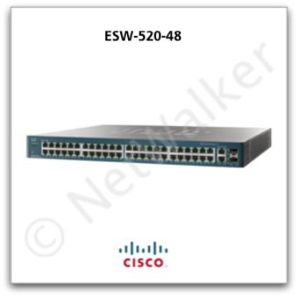
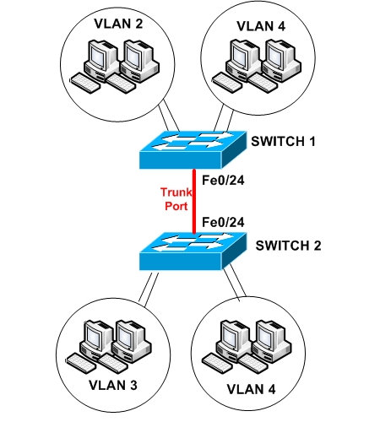
12- La commutation dans les LANs
Equipement:
    commutateur (Switch)
    ( concentrateur ou HUB: Host Unit Broadcast, pas de commutation mais de la diffusion du signal d’entrée vers tous les autres ports)

Slide 2
12- La commutation dans les LANs
Commutation:
    Issue de la téléphonie et des réseaux WAN
    Mise en œuvre dans Ethernet (Switched Ethernet)
    Pour résoudre les problèmes d’effondrement des réseaux
    Pour garantir une certaine bande passante
    Traditionnellement, mettre en relation directe un port d’entrée avec un port de sortie ( relation établie préalablement à toute communication par un protocole de signalisation)

Slide 3
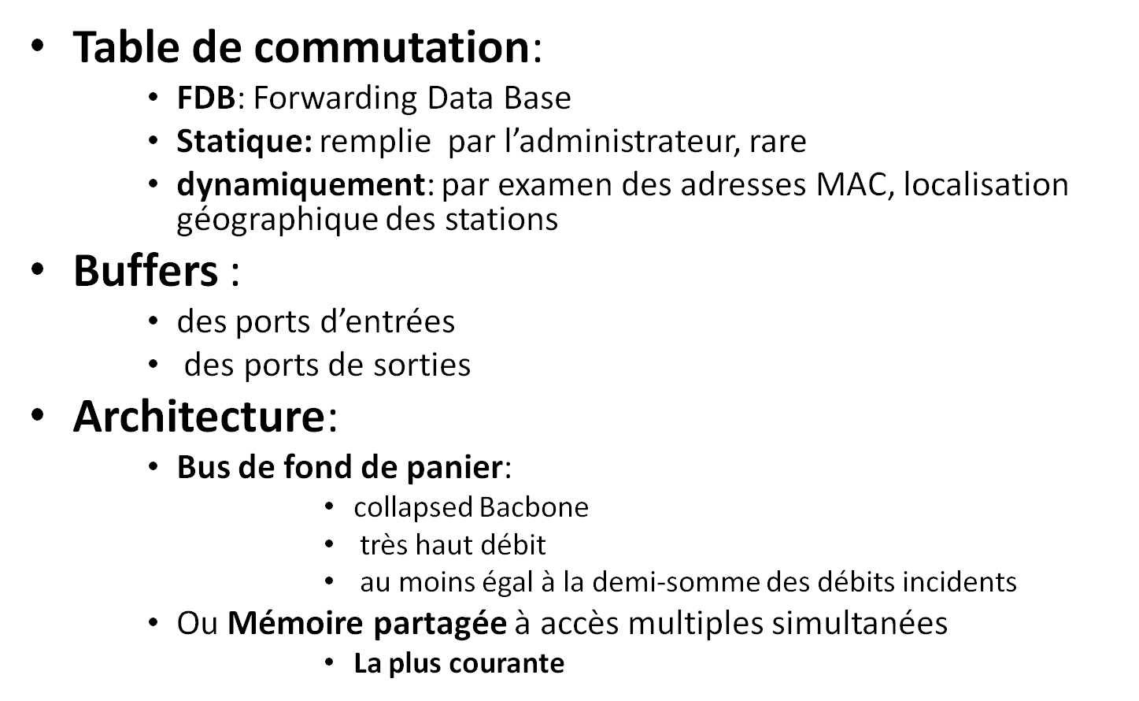
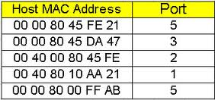
12- La commutation dans les LANs

Slide 4
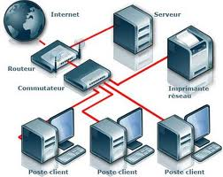
12- La commutation dans les LANs
Différents modes de commutation:
Commutation
par port:
une station derrière
un port

Slide 5
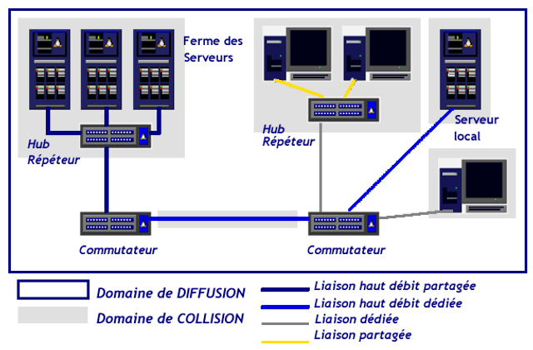
12- La commutation dans les LANs
Commutation par segment:
    plusieurs stations derrière un port du switch: c’est un segment

Slide 6
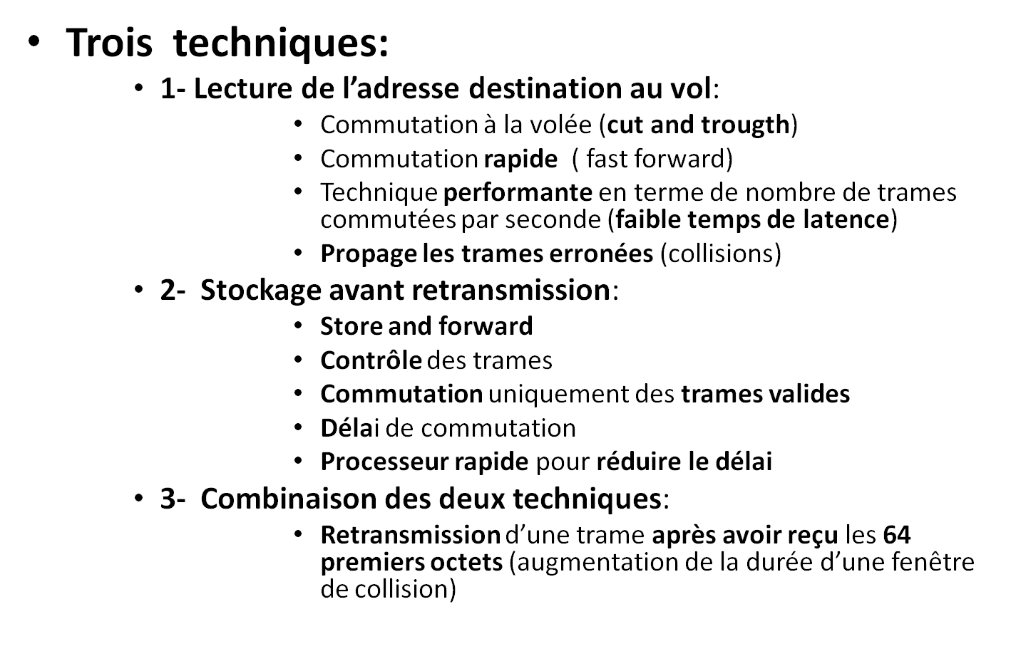
12- La commutation dans les LANs

Slide 7
13- Les réseaux virtuels
VLAN: Virtual Local Area Network
Plusieurs réseaux logiques indépendants sur un même réseau physique selon des critères prédéfinis (ports, adresse MAC, adresse IP, protocole,…)
Segmentation virtuelle
Communication autorisée entre machines d’un même Vlan
Communication inter-Vlan: passer par un routeur ou un commutateur de niveau 3 (commutateur routeur).
Réaliser des réseaux axés sur l’organisation de l’entreprise
Domaine de diffusion indépendamment de la situation géographique des systèmes
Assurer la mobilité des postes de travail ( déplacement)
Répartition et partage optimale des ressources
Un logiciel d’administration permet d’affecter chaque système raccordé au commutateur à un réseau logique d’appartenance
Affectation manuelle ou automatique

Slide 8
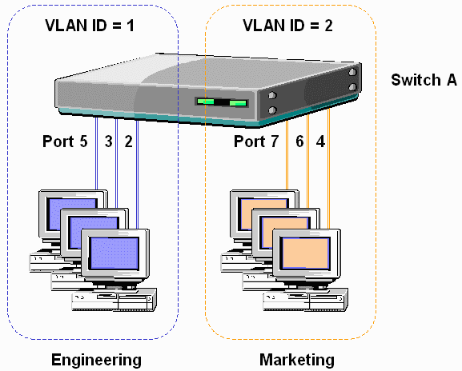
13- Les réseaux virtuels

Slide 9
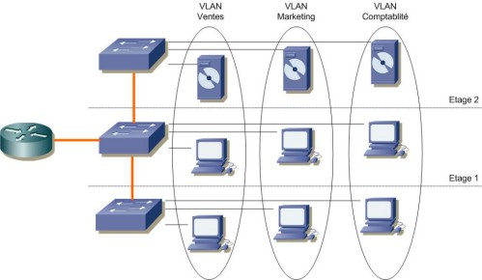
13- Les réseaux virtuels

Slide 10
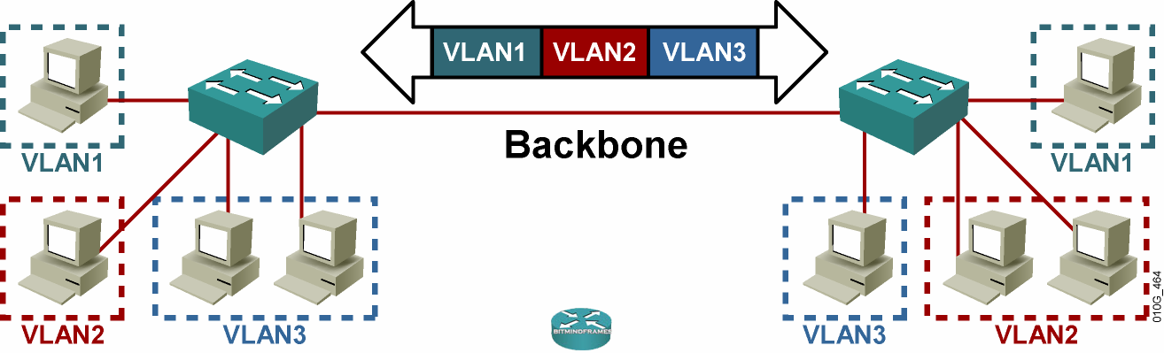
13- Les réseaux virtuels

Slide 11
13- Les réseaux virtuels
différents niveaux de VLAN:
VLAN de niveau 1:
    VLAN par port
    Port Based VLAN
    Regroupe les stations connectées à un même port du commutateur
    Configuration statique:
    Le déplacement d’une station implique son changement de VLAN
    Un port peut appartenir à plusieurs VLAN ( donc les stations qui lui sont raccordées)
    Mode sécurisé, un utilisateur ne peut déplacer sa machine

Slide 12
13- Les réseaux virtuels
VLAN de niveau 2:
    VLAN MAC
    Associe les stations par leur adresses MAC
    MAC Address-Based VLAN
    de ce fait deux stations raccordées à un même port (sur le même segment) peuvent appartenir à deux VLAN différents
    Table de commutation remplie par l’administrateur : déplacement et regroupement de stations dans le logiciel d’administration (Drag and Drop)
    Une station peut appartenir à plusieurs VLAN
    Indépendants des protocoles de niveau supérieur
    Commutation rapide

Slide 13
13- Les réseaux virtuels
VLAN de niveau 3:
    VLAN d’adresse réseau
    Network Address-Based VLAN
    Constitué de stations définies par leur adresse réseau
    Plage d’adresses ou par masque de sous-réseau (Subnet IP)
    Utilisateurs affectés dynamiquement à un VLAN
    Une station peut appartenir à plusieurs VLAN par affectation statique
    Mode de fonctionnement le moins performant, le commutateur devant accéder à l’adresse de niveau 3 pour identifier le VLAN d’appartenance. Adresse réseau utilisée comme étiquette, il s’agit de commutation et non de routage, l’entête n’est pas modifiée

Slide 14
13- Les réseaux virtuels
Possible de réaliser des VLAN par:
Protocole:
    communication uniquement entre stations utilisant le même protocole
Application:
    Numéro de port TCP
Mot de passe
    Au login de l’utilisateur
Lorsque un réseau comporte plusieurs commutateurs, chaque commutateur doit localiser toutes les machines (table d’acheminement) et connaître le VLAN d’appartenance de la source et du destinataire (filtrage de trafic). Si le réseau est important, les tables peuvent devenir très grandes et pénaliser les performances.
Il est plus facile d’étiqueter les trames

Slide 15
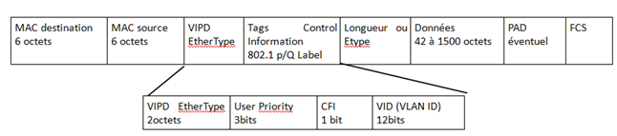
13- Les réseaux virtuels
Etiquetage des trames:
Norme IEEE 802.1Q:
    définit l’étiquetage des trames
    Étiquette: identifie le VLAN de la station source
    Commutateur: n’a plus qu’à connaître les VLAN d’appartenance des stations qui lui sont raccordées
    VLAN tagging
    4 octets supplémentaires dans la trame (1522 octets)
    Pour gérer 8 niveaux de priorité (QOS)

Slide 16
13- Les réseaux virtuels
VPID: Vlan Protocol Identifier
    Identifie le format de la trame 802.1p/Q
    2 octets
    Valeur: 0x8100
    Pour garantir la compatibilité avec l’existant
    Vu comme une encapsulation supplémentaire
User Priority:
    Niveau de priorité du vlan
    3 bits, 8 niveaux possibles
CFI: Canonical Format Identifier
    O: ethernet
    1: token-ring
VID: Vlan Identifier
    Identification du Vlan destination
    12 bits ( 4096 -2 = 4094 vlan possibles)

Slide 17
CONFIGURATION DE VLAN
Objectif d’une configuration de vlan:
    configuration de réseaux différents sur un même switch.
Avantages principaux de la segmentation par vlan :
    réduction des domaines de broadcast
    accroissement de la sécurité (mettre des filtres en place pour la communication entre les réseaux)
Principe de fonctionnement du vlan par port:
    Un tag de 4 octets est ajouté à la trame Ethernet.
    Ce tag comprend entre autre l’identifiant du vlan.
    Ainsi la trame sera transmises uniquement aux ports appartenant au vlan identifié dans la trame.

Slide 18
Types de configuration des ports des switchs
Le port est configuré en mode acces ou en mode trunk
Le mode acces :
    est utilisé pour la connexion terminale d’un périphérique (pc, serveur) appartenant à un seul vlan.
Le mode trunk:
    est utilisé dans le cas ou plusieurs vlans doivent circuler sur un même lien.
    cas d’une liaison entre 2 switchs ou d’un serveur ayant une interface appartenant à plusieurs vlans.

Slide 19
Vlan non affecté à un port et présent sur le switch
Des vlan peuvent être crées sur le switch et n’être affectés à aucun port:
cas du vlan de management ( une adresse ip sera configurée sur ce vlan)
Un switch qui sert de liaison aura également les vlan qui doivent le traverser déclarés dans sa configuration
VLAN natif: c’est le vlan par défaut du switch ( en général le vlan 1)
    Sans configuration, tous les ports du switch sont placés dans ce vlan.
    Ce vlan n’est pas marqué même s’il passe sur une liaison trunk

Slide 20
Configuration des switch
La première connexion : via le port console du switch.
On utilisera un câble série fourni avec le switch.
La prise RJ45 du câble est connectée sur le switch
La fiche DB9 est branchée sur le PC
On utilisera un terminal de connexion
    Exemples de logiciels pour port série:
    Pour Windows: hyper terminal, tera term pro
    Pour linux: minicom

Slide 21
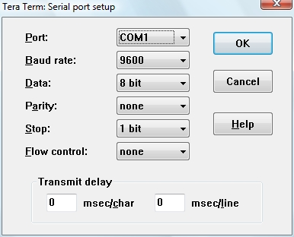
Configuration du terminal

Slide 22
Mode console d’un switch
Mode avec ou sans privilège
Une fois connecté nous sommes placés dans un mode sans privilège
    on ne peut effectuer que des commandes de diagnostique ou d’information
L’invite de commande du mode sans privilège est: Switch>
Pour modifier la configuration:
    il faut passer en mode privilégié en entrant la commande: Switch>enable
Voici le nouvel invite de commande: Switch #

Slide 23
Les invites de commande en fonction du contexte
En fonction des commandes entrées, le switch présente des invites de commande différentes.
Mode configuration:
    Switch# configure terminal
    Switch(config)#
Configuration d’une interface:
    Switch(config)# interface fastEthernet 0/1
    Switch(config-if)#

Slide 24
Navigation entre les modes
Commande exit : permet d’accéder au contexte précédent:
  Switch (config)#interface fastEthernet 0/1
  Switch(config-if)#exit
  Switch(config)#exit
  Switch#
Commande end: permet d’accéder à la racine:
  Switch#configure terminal
  Switch(config)#interface fastEthernet 0/1
  Switch(config-if)#end
  Switch#
Commande logout: permet la déconnexion
  Switch#logout

Slide 25
Aide pour la console
? : le point d’interrogation
Affiche les commande disponibles en fonction du contexte dans lequel on se trouve
exemple: Switch#?
Exec commands:
access-enable Create a temporary Access-List entry
access-template Create a temporary Access-List entry
archive manage archive files
beep Blocks Extensible Exchange Protocol commands
cd Change current directory
clear Reset functions
clock Manage the system clock
cns CNS agents
--More--

Slide 26
Aide pour la console
Affiche les choix possibles lors de la saisie d’une commande
  exemple: Switch#show ?
  aaa Show AAA values
  access-lists List access lists
  accounting Accounting data for active sessions
Nous propose les choix possibles lors de la saisie des caractères d’une commande:
  exemple: Switch#sh?
  shell show
  Switch#sh

Slide 27
Commandes abrégées
Possible d’utiliser les commandes abrégées.
exemple les commandes suivantes envoient le même résultat:
Switch#wr
Building configuration...
[OK]
-------
Switch#write
Building configuration...
[OK]
Switch#sh ru
Building configuration...
Current configuration : 783 bytes
!
-------
Switch#show running-config
Building configuration...
Current configuration : 783 bytes

Slide 28
Startup-config et running-config
startup-config : configuration utilisée au démarrage du switch.
running-config: configuration courante utilisée par le switch.
Au démarrage du switch: les configurations startup-config et running-config sont les mêmes.
Si une modification de configuration est réalisée:
    la running-config sera modifiée.
    la startup-config ne sera pas modifiée.
Pour modifier la configuration de démarrage:
    il faudra enregistrer la configuration courante (running-config) dans la startup-config
    toute modification effectuée et non enregistrée sera annulée au prochain démarrage du switch.
    Cette caractéristique est intéressante en cas de problème grave suite à une modification de configuration (par exemple une perte de lien). Il suffira de redémarrer le switch pour revenir à l'état précédent la modification.

Slide 29
Affichage de la configuration
Affichage de la configuration startup-config
  Switch# show startup-config
Using 783 out of 65536 bytes
!
version 12.2
no service pad
service timestamps debug datetime msec
service timestamps log datetime msec
no service password-encryption
  !
  hostname Switch
  !
  boot-start-marker
  boot-end-marker
  --More--
Affichage de la configuration running-config
  Switch# show running-config
  Building configuration...
  Current configuration : 783 bytes
  !
  version 12.2
  no service pad
  service timestamps debug datetime msec
  service timestamps log datetime msec
  no service password-encryption
  !
  hostname Switch
  !
  boot-start-marker
  boot-end-marker
  --More--

Slide 30
Enregistrement de la configuration
Deux commandes peuvent être utilisée pour enregistrer la configuration courante:
  switch# copy running-config startup-config
  switch# write
    switch# copy running-config startup-config
    Destination filename [startup-config]?
    Building configuration...
    [OK]
    0 bytes copied in 0.931 secs (0 bytes/sec)
  Ou bien;
    switch# write
    Building configuration...
    [OK]
    switch#
  En abrégé:
    switch# co ru st
    Destination filename [startup-config]?
    Building configuration...
    [OK]
    0 bytes copied in 0.923 secs (0 bytes/sec)
    switch# wr
    Building configuration...
    [OK]
    switch#

Slide 31
Suppression de la configuration
La commande suivante supprime la configuration de démarrage:
switch# write erase
Erasing the nvram filesystem will remove all configuration files! Continue? [confirm]
[OK]
Erase of nvram: complete
switch#
La commande suivante supprime les vlans configurés:
switch# delete flash:vlan.dat
Delete filename [vlan.dat]?
Delete flash:vlan.dat? [confirm]
switch#
Il faut ensuite redémarrer le switch.

Slide 32
Redémarrage du switch
Redémarrer un switch Cisco avec la ligne de commande:
    switch# reload
    Proceed with reload? [confirm]
Redémarrer un switch Cisco avec temporisation
    Deux méthodes sont possibles:
  switch#reload in ?
  Delay before reload (mmm or hhh:mm)
  switch#reload in 5
  Reload scheduled for 15:24:35 CEST Mon Apr 4 2011 (in 5 minutes) by console
  Proceed with reload? [confirm]
  switch#
  ***
  *** --- SHUTDOWN in 0:05:00 ---
  ***
  switch#reload at 16:00
  Reload scheduled for 16:00:00 CEST Mon Apr 4 2011 (in 40 minutes) by console
  Proceed with reload? [confirm]
  switch#

Slide 33
Pour annuler le redémarrage:
switch#reload cancel
switch#
switch#
***
*** --- SHUTDOWN ABORTED ---
***
switch#
Affichage de l'état du redémarrage
switch#show reload
Reload scheduled for 16:00:00 CEST Mon Apr 4 2011 (in 40 minutes) by console
switch#

Slide 34
Configuration de base
Comment configurer:
    le nom du switch,
    la configuration IP,
    la passerelle par défaut
    et création des mots de passe pour l'authentification.
Préparation: Il nous faut,
    le nom du switch,
    le nom du domaine DNS,
    l'adresse IP,
    le masque de sous réseau,
    la passerelle par défaut,
    un nom de login pour l'administrateur
    et le mot de passe administrateur.

Slide 35
Configuration du nom du switch, du domaine DNS, puis enregistrement de la configuration.
Dans l'exemple, le nom du switch est : 2960-RG et le domaine est mondomaine.local.
Switch#conf t
Enter configuration commands, one per line. End with CNTL/Z.
Switch(config)#
Switch(config)#hostname 2960-RG
2960-RG(config)#ip domain-name mondomaine.local
2960-RG(config)#end
2960-RG#wr
Building configuration...
[OK]
2960-RG#
Pour supprimer le nom du commutateur et le nom de domaine, il faut saisir les commandes suivantes.
  2960-RG(config)#no hostname
  Switch(config)#no ip domain-name
  Switch(config)#

Slide 36
Adressage IP du switch:
Pour superviser celui ci à distance.
Un vlan dédié au management du switch est configuré (ex : vlan2).
L'adresse IP sera donc associée au vlan 2.
    La configuration IP choisie est: Adresse IP : 192.168.100.25
    Masque de sous-réseau : 255.255.255.0
    Passerelle par défaut : 192.168.100.1
2960-RG(config)#vlan 2
2960-RG(config-vlan)#exit
2960-RG(config)#interface vlan2
2960-RG(config-if)#ip address 192.168.100.25 255.255.255.0
2960-RG(config-if)#ex
2960-RG(config)#ip default-gateway 192.168.100.1

Slide 37
Adrssage IP du switch
Vérification de la configuration du vlan d'administration
2960-RG#sh run int vlan2
Building configuration...
Current configuration : 64 bytes
!
interface Vlan2
ip address 192.168.100.25 255.255.255.0
end
2960-RG#
Suppression de l'adresse IP et de la passerelle par défaut:
2960-RG(config)#interface vlan2
2960-RG(config-if)#no ip address
2960-RG(config-if)#ex
2960-RG(config)#no ip default-gateway

Slide 38
Ajout de mot de passe pour l'authentification
La connexion au switch s'effectue :
    par le port console en utilisant la ligne associée à ce port
    ou bien à distance en utilisant les lignes virtuelles (appelées VTY).
    Par défaut, il n'y a pas de compte créé pour l'authentification.
Il faut créer au minimum :
    un mot de passe pour l'accès aux différents terminaux (console et virtuel)
    et un mot de passe pour l'accès au mode privilégié (enable).
Le mode d'administration par défaut est telnet.
Par défaut, mots de passe en clair lors de l'affichage du fichier de configuration.
Activer le service encryption-password: les mots de passe apparaitront alors chiffrés lorsque les commandes d'affichage de la configuration sont entrées.
    La commande est: Switch(config)#service password-encryption

Slide 39
Affichage des lignes disponibles.
On notera la ligne accessible par la console (CTY)
et les lignes virtuelles (VTY) pour l'accès distant au switch.
    2960-RG#sh line
    Tty Typ Tx/Rx A Modem Roty AccO AccI Uses Noise Overruns Int
    * 0 CTY - - - - - 0 0 0/0 -
    1 VTY - - - - - 0 0 0/0 -
    2 VTY - - - - - 0 0 0/0 -
    3 VTY - - - - - 0 0 0/0 -
    4 VTY - - - - - 0 0 0/0 -
    5 VTY - - - - - 0 0 0/0 -
    6 VTY - - - - - 0 0 0/0 -
    7 VTY - - - - - 0 0 0/0 -
    8 VTY - - - - - 0 0 0/0 -
    9 VTY - - - - - 0 0 0/0 -
    10 VTY - - - - - 0 0 0/0 -

Slide 40
Création des mots de passe et configuration de la console et des lignes virtuelles
Un mot de passe est créé pour se loguer au différentes lignes.
  2960-RG(config)#enable secret M02p@55
  2960-RG(config)#line con 0
  2960-RG(config-line)#password P@55w0rd
  2960-RG(config-line)#login
  2960-RG(config-line)#exit
  2960-RG(config)#line vty 0 15
  2960-RG(config-line)#password P@55w0rd
  2960-RG(config-line)#login
  2960-RG(config-line)#end
  2960-RG#
Il y a maintenant un mot de passe à saisir pour l'accès au switch
et un mot de passe à saisir pour l'accès au mode avec privilège.
User Access Verification
Password:
2960-RG>en
Password:
2960-RG#

Slide 41
Configuration et affichage de l'heure
switch#clock set 15:19:00 4 april 2011
switch#
switch#show clock
15:19:05.609 CEST Mon Apr 4 2011
switch#

Slide 42
Configuration des ports
Configuration les interfaces des switchs (vitesse, duplex, ...)
Les commandes suivantes ont été testées sur des
switchs série 2950, 2960, 3750 et 6500
Quelques mots sur les noms des interfaces:
    Les interfaces 100Mbits/s sont nommées fastethernet,
    Les interfaces 1Gbit/s sont nommées gigabitEthernet,
    Et les interfaces 10Gigabit/s sont nommées TenGigabitEthernet.
Les numéros des ports ont la syntaxe suivante:
    0/1 C'est-à-dire, numéro du module/numéro du port
    ou 1/0/1 numéro du switch dans le stack/numéro du module/numéro du port.

Slide 43
La commande suivante affiche la configuration courante d'une interface.
    En cas de modification, il faut enregistrer cette configuration...
2960-switch#sh running-config interface fastEthernet 0/1
Building configuration...
Current configuration : 85 bytes
!
interface FastEthernet0/1
switchport access vlan 7
switchport mode access
end

Slide 44
Commande pour afficher les valeurs des compteurs d'une interface:
2960-switch#show interfaces gigabitEthernet 0/1
GigabitEthernet0/1 is up, line protocol is up (connected)
Hardware is Gigabit Ethernet, address is 0026.3750.2950 (bia 0026.3750.2950)
MTU 1500 bytes, BW 100000 Kbit, DLY 100 usec,
reliability 255/255, txload 1/255, rxload 1/255
Encapsulation ARPA, loopback not set
Keepalive set (10 sec)
Full-duplex, 100Mb/s, media type is 10/100/1000BaseTX
input flow-control is off, output flow-control is unsupported
ARP type: ARPA, ARP Timeout 04:00:00
Last input 00:00:00, output 00:00:00, output hang never
Last clearing of "show interface" counters never
Input queue: 0/75/0/0 (size/max/drops/flushes); Total output drops: 0
Queueing strategy: fifo
Output queue: 0/40 (size/max)
5 minute input rate 187000 bits/sec, 231 packets/sec
5 minute output rate 1000 bits/sec, 2 packets/sec
225348823 packets input, 188621734150 bytes, 0 no buffer
Received 130125788 broadcasts (87756518 multicasts)
0 runts, 0 giants, 0 throttles
0 input errors, 0 CRC, 0 frame, 0 overrun, 0 ignored
0 watchdog, 87756518 multicast, 0 pause input
0 input packets with dribble condition detected
1222204 packets output, 103305303 bytes, 0 underruns
0 output errors, 0 collisions, 1 interface resets
0 babbles, 0 late collision, 0 deferred
0 lost carrier, 0 no carrier, 0 PAUSE output
0 output buffer failures, 0 output buffers swapped out
2960-switch#

Slide 45
Plusieurs infos intéressantes:
    le port est up ou down,
    l'interface est de type giga, fonctionne en full duplex avec un débit de 100Mbit/s.
    Pour les stats, il y a les compteurs concernant le débit et les erreurs.
    Ainsi, en cas de modification sur une interface, les deux commandes précédentes permettent de vérifier la prise en compte de la modification.
Résumé des informations pour l'ensemble des ports:
2960-switch#show interfaces status
Port Name Status Vlan Duplex Speed Type
Fa0/1 notconnect 3 auto auto 10/100BaseTX
Fa0/2 notconnect 3 auto auto 10/100BaseTX
Fa0/3 notconnect 6 auto auto 10/100BaseTX
Fa0/4 notconnect 3 auto auto 10/100BaseTX
Fa0/5 notconnect 3 auto auto 10/100BaseTX
Fa0/6 notconnect 3 auto auto 10/100BaseTX
Fa0/7 notconnect 3 auto auto 10/100BaseTX
Gi0/1 connected trunk a-full a-100 10/100/1000BaseTX

Slide 46
Modification de la description, la vitesse et le duplex d'une interface
Ajout d'une description
2960-RG(config)#int fastEthernet 0/1
2960-RG(config-if)#description serveur de fichier
2960-RG(config-if)#end
Paramétrage de la vitesse et du mode duplex d'un port.
    Par défaut, la vitesse et le mode duplex des ports sont configurés automatiquement.
    Le switch et le périphérique connecté négocient la valeur de ces paramètres.
    Il est néanmoins possible de fixer ces valeurs. Dans ce cas, les valeurs seront fixées sur le switch et sur le matériel connecté.

Slide 47
Paramètre disponible pour une interface 100Mbit/s:
2960-RG(config-if)#speed ?
10 Force 10 Mbps operation
100 Force 100 Mbps operation
auto Enable AUTO speed configuration
2960-RG(config-if)#duplex ?
auto Enable AUTO duplex configuration
full Force full duplex operation
half Force half-duplex operation
Pour fixer la vitesse à 10Mbit/s puis le mode duplex half:
2960-RG(config)#interface fastEthernet 0/1
2960-RG(config-if)#speed 10
2960-RG(config-if)#duplex half
2960-RG(config-if)#end

Slide 48
on vérifie dans la conf et sur l'interface:
2960-RG#sh run int fa0/1
Building configuration...
Current configuration : 331 bytes
!
interface FastEthernet0/1
description serveur de fichier
speed 10
duplex half
2960-RG#sh int fa0/s1
FastEthernet0/1 is down, line protocol is down (notconnect)
Description: serveur de fichier
MTU 1500 bytes, BW 100000 Kbit, DLY 100 usec,
reliability 255/255, txload 1/255, rxload 1/255
Encapsulation ARPA, loopback not set
Keepalive set (10 sec)
Half-duplex, 10Mb/s, media type is 10/100BaseTX

Slide 49
Pour remettre les paramètres par défaut:
2960-RG(config)#int fastEthernet 0/1
2960-RG(config-if)#speed auto
2960-RG(config-if)#duplex auto
Désactiver et activer une interface
Dans l'exemple, on désactive puis on réactive l'interface fa0/1.
Switch(config)#int fa0/1
Switch(config-if)#shut
Switch(config-if)#end
Switch#
*Mar 2 02:38:13.253: %SYS-5-CONFIG_I: Configured from console by console
*Mar 2 02:38:13.849: %LINK-5-CHANGED: Interface FastEthernet0/1, changed state to administratively down
Switch#conf t
Enter configuration commands, one per line. End with CNTL/Z.
Switch(config)#int fa0/1
Switch(config-if)#no shut
Switch(config-if)#end
*Mar 2 02:38:29.989: %SYS-5-CONFIG_I: Configured from console by console
*Mar 2 02:38:30.920: %LINK-3-UPDOWN: Interface FastEthernet0/1, changed state to down

Slide 50
Suppression de la configuration d'un port
La commande suivante réinitialise le port avec la configuration par défaut. On vérifie en affichant la configuration du port (gi1/0/1 dans l'exemple).
switch(config)#default interface gigabitEthernet 1/0/1
Interface GigabitEthernet1/0/48 set to default configuration
switch(config)#end
switch#sh run int gi1/0/1
Building configuration...
Current configuration : 39 bytes
!
interface GigabitEthernet1/0/1
end
switch#

Slide 51
Affichage du statut PoE (power over ethernet) des ports
La technologie poe (802.3af) permet l'alimentation électrique de périphérique (téléphone, borne wifi, ...) par les ports des switchs.
Si le switch supporte cette technologie, la commande suivante permet de visualiser le budget électrique général ainsi que le statut de chaque port.
2960-RG#show power inline
Module Available Used Remaining
(Watts) (Watts) (Watts)
------ --------- -------- ---------
1 370.0 37.8 332.2
Interface Admin Oper Power Device Class Max
(Watts)
--------- ------ ---------- ------- ------------------- ----- ----
Fa1/0/1 auto off 0.0 n/a n/a 15.4
Fa1/0/2 auto on 6.3 IP Phone 7960 n/a 15.4
Fa1/0/3 auto on 6.3 IP Phone 7960 n/a 15.4
Fa1/0/4 auto on 6.3 IP Phone 7960 n/a 15.4
Fa1/0/5 auto on 6.3 IP Phone 7960 n/a 15.4
Fa1/0/6 auto off 0.0 n/a n/a 15.4
Fa1/0/7 auto on 6.3 IP Phone 7960 n/a 15.4
Fa1/0/8 auto off 0.0 n/a n/a 15.4

Slide 52
Configuration des VLAN sur un switch Cisco
Configuration des vlans par port sur un switch Cisco.
Les commandes suivantes ont été testées sur des switchs série 2950, 2960, 3750 et 6500
Rappel sur la notion de VLAN (Virtual Local Area Network)
    objectif d'une configuration de vlan: permettre la configuration de réseaux différents sur un même switch.
    plusieurs façon de configurer les vlans. On traitera uniquement du vlan par port.
    La norme utilisée ici porte l'identifiant 802.1q.
    Les avantages principaux de la segmentation par vlan sont:
      la réduction des domaines de broadcast
      et l'accroissement de la sécurité (si des filtres sont mis en place pour la communication entre les réseaux).
Principe de fonctionnement du vlan par port:
Un tag de 4 octet est ajouté à la trame ethernet. Ce tag comprend entre autre l'identifiant de VLAN. Ainsi, la trame sera transmise uniquement aux ports appartenant au vlan identifié dans la trame.

Slide 53
Type de configuration des ports des switchs Cisco
Le port est configuré en mode access ou en mode trunk.
Le mode access est utilisé pour la connexion terminale d'un périphérique (pc, imprimante, serveur, ...) appartenant à un seul vlan. Le mode trunk est utilisé dans le cas ou plusieurs vlans doivent circuler sur un même lien. C'est par exemple le cas de la liaison entre deux switchs ou bien le cas d'un serveur ayant une interface appartenant à plusieurs vlans.
Cas particulier de la connexion d'un téléphone IP suivi d'un PC sur un port
Dans le cas de l'utilisation d'un ordinateur connecté à un téléphone IP (ce dernier étant connecté à un port du switch), le port aura deux vlans (un vlan dédié au réseau donnée et un vlan dédié au réseau voix). Le port sera configuré en général en mode access, une commande sera ajoutée pour la configuration du vlan voix (voice vlan).

Slide 54
VLAN non affecté à un port et présent sur le switch:
Des vlans peuvent être créés sur un switch et n'être affectés à aucun port. C'est le cas du vlan de management (une adresse IP sera configurée sur ce vlan).
Un switch qui sert de liaison aura également les vlans qui doivent le traverser déclaré dans sa configuration.
Communication entre les vlans:
La communication entre les vlans est possible en passant par un routeur ou un switch de niveau 3 (switch-routeur).
Selon l'utilisation, il peut être conseillé de filtrer les réseaux au minimum au moyen d'ACLs (access control list).
VLAN natif:
Le vlan appelé "natif" est le vlan par défaut du switch (en général le vlan 1). Sans configuration, tous les ports du switch sont placés dans ce VLAN. Ce vlan n'est pas marqué même si il passe sur une liaison trunk.

Slide 55
Configuration type d'un switch:
La liaison entre les switchs est en mode trunk.
Les autres ports des switchs sont en mode access.
Le vlan dédié aux téléphones sera également configuré sur tous les ports en plus de leur vlan data respectif.
Un vlan dédié à l'administration et à la supervision du switch sera créé.
L'adresse IP de supervision du switch sera associée à ce vlan.
Ajout de vlan
    Création du vlan 2 puis des vlans 3 à 5
    2960-RG(config)#vlan 2
    2960-RG(config-vlan)#name administration
    2960-RG(config-vlan)#ex
    2960-RG(config)#vlan 3,4,5
    2960-RG(config-vlan)#ex
    2960-RG(config)#
suppression d'un vlan
2960-RG(config)#no vlan 2

Slide 56
Affichage des vlans ainsi que des affectations de port
2960-RG#show vlan
VLAN Name Status Ports
1 default active Fa0/1, Fa0/2, Fa0/3, Fa0/4
Gi0/1
2 administration active
3 VLAN0003 active
4 VLAN0004 active Fa0/5, Fa0/6, Fa0/7, Fa0/8
5 VLAN0005 active
10 VLAN0010 active Fa0/1
1002 fddi-default act/unsup
1003 token-ring-default act/unsup

Slide 57
Affectation d'un port à un vlan
Dans l'exemple ci-dessous le port est configuré en mode access puis il est placé dans le vlan 3.
Pour un switch série 2950, 2960, 3750 2960-
    RG(config)#interface fastEthernet 0/1
    2960-RG(config-if)#switchport mode access
    2960-RG(config-if)#switchport access vlan 3
    2960-RG(config-if)#ex
    2960-RG(config)#

Slide 58
L'exemple suivant présente la configuration des ports 5 à 8 en mode access, puis configurés avec le vlan 4
2960-RG(config)#interface range fastEthernet 0/5-8
2960-RG(config-if-range)#switchport mode access
2960-RG(config-if-range)#switchport access vlan 4
2960-RG(config-if-range)#end
2960-RG#
Pour un switch série 6500
6500(config)#interface gi 0/2
6500(config-if-range)#switchport
6500(config-if-range)#switchport mode access
6500(config-if-range)#switchport access vlan 4
6500(config-if-range)#end
6500#

Slide 59
Configuration d'un port en mode trunk
(par exemple une connexion entre deux switch)
Pour un switch série 2950 et 3750
3750(config)#interface gigabitEthernet 1/0/1
3750(config)#switchport trunk encapsulation dot1q
3750(config-if)#switchport mode trunk
3750(config-if)#
Pour un switch série 2960
2960-RG(config)#interface gigabitEthernet 1/0/1
2960-RG(config-if)#switchport mode trunk
2960-RG(config-if)#
Pour un switch série 6500
6500(config)#interface gigabitEthernet 1/0/1
6500(config-if)#switchport
6500(config-if)#switchport trunk encapsulation dot1q
6500(config-if)#switchport mode trunk
6500(config-if)#

Slide 60
Filtrage des vlans sur un port uplink
    Pour les swiths série 2950, 2960, 3750, 6500
    dans l'exemple, on autorise les vlans 2,3 et 10 a être transportés sur le lien
2960-RG(config)#interface gigabitEthernet 1/0/1
2960-RG(config-if)#switchport trunk allowed vlan add 2,3,10
2960-RG(config-if)#
Pour interdire un vlan de passer par le lien trunk (dans l'exemple, le vlan3):
2960-RG(config-if)#switchport trunk allowed vlan remove 3
2960-RG(config-if)#
Pour supprimer la commande de filtrage:
2960-RG(config-if)#no switchport trunk allowed vlan
2960-RG(config-if)#

Slide 61
Configuration d'un vlan dédié à la téléphonie
Le protocole cdp doit préalablement être activé.
2960-RG(config)#vlan 10
2960-RG(config-vlan)#name voip
2960-RG(config-vlan)#ex
2960-RG(config)#int fastEthernet 0/1
2960-RG(config)#switchport voice vlan 10
Suppression de la configuration d'un port
Comme d'habitude, il suffit de mettre la commande no devant les commandes entrées précédemment.
Par exemple:
2960-RG(config)#int fastEthernet 0/1
2960-RG(config-if)#no switchport access vlan
2960-RG(config-if)#no switchport mode acc
2960-RG(config-if)#end

Slide 62
Configuration du protocole VTP (Vlan Transport Protocol) en mode transparent
Le protocole VTP permet la configuration automatique de vlan entre des serveurs VTP et des clients sur un même domaine VTP.
Pour utiliser uniquement la base locale de vlan sur nos commutateurs, on configure VTP en mode transparent.
Switch(config)#vtp domain mondomaine
Changing VTP domain name from NULL to mondomaine
Switch(config)#
Switch(config)#vtp mode transparent
Device mode already VTP Transparent for VLANS.
Switch(config)#vtp password passdomaine
Setting device VTP password to passdomaine
Switch(config)#vtp version 2
Switch(config)#^Z
Switch#
Switch#
Switch#show vtp status
VTP Version capable : 1 to 3
VTP version running : 2
VTP Domain Name : mondomaine
VTP Pruning Mode : Disabled
VTP Traps Generation : Disabled
Device ID : 0012.dbab.4321
Configuration last modified by 0.0.0.0 at 0-0-00 00:00:00
Feature VLAN:
--------------
VTP Operating Mode : Transparent
Maximum VLANs supported locally : 1005
Number of existing VLANs : 19
Configuration Revision : 0
MD5 digest : 0x1D 0x52 0x66 0xAA 0xD8 0xAA 0x30 0xFF
0x6C 0xCA 0xB0 0x6F 0x5C 0xF3 0x9D 0xCC
Switch#

Slide 63
Commande nonegociate
Le protocole DTP (Dynamic Trunking Protocol) :
    permet à deux commutateurs qui sont connectés ensemble de monter un lien trunk automatiquement sous certaines conditions (par exemple la connexion d'un port configuré par défaut en dynamic auto vers un port trunk). En général, il vaut mieux désactiver cette possibilité.
    On désactive donc cette option sur tous les ports access et trunk.
    Switch(config)#interface range fastEthernet 1/0/1 - 10
    Switch(config-if-range)#switchport nonegotiate
Vérification sur une interface:
Switch#show interfaces fa1/0/2 switchport
Name: Fa1/0/2
Switchport: Enabled
Administrative Mode: static access
Operational Mode: down
Administrative Trunking Encapsulation: negotiate
Negotiation of Trunking: Off
Access Mode VLAN: 2 (VLAN0002)

Slide 64
Configuration de la qos pour la voip
Configuration automatique de la qos dédiée à la voip:
Les commandes suivantes ont été testées sur des switchs série
2950, 2960 et 3750.
Des commandes permettent de configurer la qualité de service automatiquement
  pour les ports d'accès (sur lesquels sont reliés les téléphones)
  et pour les ports d'uplink (liaison entre les switches).
Activation de la qos pour les switchs séries 3750 et 2960
    Port d'accès:
3750(config)#int fastEthernet 0/1
3750(config-if)#auto qos voip cisco-phone
3750(config-if)#end

Slide 65
Affichage de la configuration du port (les commandes de qualité de service ont été ajoutées):
3750#sh run int fastEthernet 1/0/1
Building configuration...
Current configuration : 295 bytes
!
interface FastEthernet1/0/1
switchport access vlan 4
switchport mode access
switchport voice vlan 10
srr-queue bandwidth share 10 10 60 20
srr-queue bandwidth shape 10 0 0 0
mls qos trust device cisco-phone
mls qos trust cos
auto qos voip cisco-phone
spanning-tree portfast
end

Slide 66
Port de liaison, trunk ou uplink, switch série 2960 et 3750 3750(config)#int gi 0/1
3750(config-if)#auto qos voip trust
3750(config-if)#end
Activation de la qualité de service pour un port uplink série 6500
Activation générale
6500(config)#mls qos
Activation pour un port uplink (concerne la qos appliquée sur le niveau 2)
6500(config)#int gi 0/1
6500(config-if)#mls qos trust cos

Slide 67
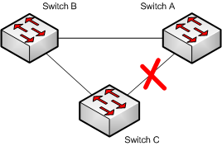
Configuration du spanning-tree sur un switch Cisco
Pour rappel, l'objectif du protocole (défini par la norme 802.1d) est de gérer les boucles sur un réseau local dans le cas de l'utilisation de lien redondant.
Si une possibilité de boucle est détectée, un des ports du switch est bloqué.
C'est un protocole de niveau 2.

Slide 68
Par défaut le spanning-tree est actif sur le commutateur (mode pvst+). Il existe deux autres modes disponibles sur les commutateurs: rapid pvst+ basé sur le protocole 802.1w et MSTP basé sur le protocole 802.1s.
Dans certain cas, il est souhaitable de fixer les priorités par défaut.
Le switch qui aura la priorité la plus basse sera élu root. On choisit un switch qui est placé en tête du réseau (backbone) puisque tout le traffic passe par lui et qu'en général, il n'y a pas beaucoup de machine cliente connectée.
De plus, on peut préférer un lien par rapport à un autre, pour des raisons de débit différent par exemple.
La priorité par défaut d'un switch est de 32768. La priorité d'un port par défaut est 128. Si on abaisse le chiffre, le switch ou le port devient prioritaire par rapport aux autres.
Activation du rapid spanning-tree sur le switch
2960-RG(config)#spanning-tree mode rapid-pvs

Slide 69
Vérification des informations
2960-RG#sh spanning-tree
VLAN0001
Spanning tree enabled protocol rstp
Root ID Priority 28673
Address 0008.e4ff.ec11
Cost 23
Port 9 (GigabitEthernet0/1)
Hello Time 2 sec Max Age 20 sec Forward Delay 15 sec
Bridge ID Priority 32769 (priority 32768 sys-id-ext 1)
Address 0026.4585.2100
Hello Time 2 sec Max Age 20 sec Forward Delay 15 sec
Aging Time 300 sec
Interface Role Sts Cost Prio.Nbr Type
------------------- ---- --- --------- -------- --------------------------------
Gi0/1 Root FWD 19 128.9 P2p

Slide 70
Il est possible, entre autre, de préciser une interface à la suite de la commmande sh spanning-tree.
Fixer le switch root
Dans la copie d'écran suivante le switch est root pour les vlans 1 à 100. Puis on affiche les données spanning-tree pour le vlan 4.
switch(config)#spanning-tree vlan 1-100 root primary
switch(config)#end
switch#show spanning-tree vlan 4
VLAN04
Spanning tree enabled protocol rstp
Root ID Priority 24726
Address 0026.525b.3500
This bridge is the root
Hello Time 2 sec Max Age 20 sec Forward Delay 15 sec
Bridge ID Priority 24726 (priority 24576 sys-id-ext 4)
Address 0026.525b.3500
Hello Time 2 sec Max Age 20 sec Forward Delay 15 sec
Aging Time 300 sec
Interface Role Sts Cost Prio.Nbr Type
------------------- ---- --- --------- -------- --------------------------------
Fa0/3 Desg FWD 19 128.3 P2p
Gi0/1 Desg FWD 19 128.9 P2p
switch#

Slide 71
Configuration des services syslog, NTP et SNMP
Commande pour afficher les logs
2960-RG#show log
Syslog logging: enabled (0 messages dropped, 0 messages rate-limited, 0 flushes, 0 overruns, xml disabled, filtering disabled)
*Mar 1 00:01:00.481: %LINEPROTO-5-UPDOWN: Line protocol on Interface FastEthernet0/8, changed state to up
*Mar 1 00:01:29.808: %LINEPROTO-5-UPDOWN: Line protocol on Interface Vlan1, changed state to up
*Mar 1 00:07:22.490: %LINK-5-CHANGED: Interface Vlan1, changed state to administratively down
*Mar 1 00:07:22.499: %LINEPROTO-5-UPDOWN: Line protocol on Interface Vlan1, changed state

Slide 72
Configuration du service syslog
Le pré-requis est d'avoir installé un serveur type syslog (adresse 192.168.0.123 dans l'exemple).
Configuration du niveau d'information demandée: dans l'exemple, on demande le maximum d'information.
2960-RG(config)#logging trap ?
<0-7> Logging severity level
alerts Immediate action needed (severity=1)
critical Critical conditions (severity=2)
debugging Debugging messages (severity=7)
emergencies System is unusable (severity=0)
errors Error conditions (severity=3)
informational Informational messages (severity=6)
notifications Normal but significant conditions (severity=5)
warnings Warning conditions (severity=4)
2960-RG(config)#logging trap debugging
2960-RG(config)#

Slide 73
Puis on configure l'étiquette associée à chaque message (ici local4) ainsi que l'adresse IP du serveur syslog.
2960-RG(config)#logging facility local4
2960-RG(config)#logging 192.168.0.123
Configuration du service NTP
Synchronisons maintenant les informations horaires du switch à un serveur NTP (network time protocol).
Nous indiquons dans un premier temps l'adresse IP du serveur NTP, puis on configure le fuseau horaire ainsi que le moment de passer à l'heure d'été (dans l'exemple: pour la France).
2960-RG(config)#ntp server 192.168.0.124
2960-RG(config)#clock timezone cet 1
2960-RG(config)#clock summer-time cest recurring last Sun Mar 3:00 last Sun Oct 3:00

Slide 74
Quelques commandes de vérification: les associations avec le serveur ntp et l'affichage de la date et de l'heure courante:
2960-RG#sh ntp associations
address ref clock st when poll reach delay offset disp
*~192.168.0.124 208.52.173.46 2 0 64 1 1.7 4.27 15875.
* master (synced), # master (unsynced), + selected, - candidate, ~ configured
2960-RG#sh clock
16:51:03.048 cet Thu Jan 27 2011
2960-RG#

Slide 75
Configuration du service SNMP
Voyons maintenant comment configurer l'accès de notre switch à un serveur de supervision basé sur le protocole SNMP.
Nous configurons tout d'abord une liste d'accès pour autoriser uniquement la connexion du serveur de management SNMP, puis nous indiquons le nom de la communauté SNMP ainsi que les droits associés (lecture (ro) ou lecture/écriture (rw)).
2960-RG(config)#access-list 1 permit 192.168.1.2
2960-RG(config)#snmp-server community macomm ro 1
2960-RG(config)#exit
2960-RG#show snmp community

Slide 76
Configurer une priorité sur un port
Dans l'exemple, l'interface prioritaire sera gi0/1 pour les vlans 1 à 100. On affiche ensuite les informations pour le vlan 4.
switch(config)#interface gigabitEthernet 0/1
switch(config-if)#spanning-tree vlan 1-100 port-priority 64
switch(config-if)#end
switch#show spanning-tree vlan 4
VLAN04
Spanning tree enabled protocol rstp
Root ID Priority 32918
Address 0008.e3de.fe32
Cost 23
Port 9 (GigabitEthernet0/1)
Hello Time 2 sec Max Age 20 sec Forward Delay 15 sec
Bridge ID Priority 32918 (priority 32768 sys-id-ext 4)
Address 0026.525b.3500
Hello Time 2 sec Max Age 20 sec Forward Delay 15 sec
Aging Time 300 sec
Interface Role Sts Cost Prio.Nbr Type
------------------- ---- --- --------- -------- --------------------------------
Fa0/3 Desg FWD 19 128.3 P2p
Gi0/1 Root FWD 19 64.9 P2p
switch#

Slide 77
Configuration des ports d'accès reliés à un switch
Lors du démarrage d'un switch, la recherche de la meilleure topologie prend un peu de temps. La commande suivante fait passer directement le port de l'état blocking à l'état forwarding, le démarrage de l'interface est donc plus rapide. On appliquera cette commande sur les ports reliés à des machines terminales (PC, imprimante, ...).
2960-RG(config)#int range fa0/1 - 8
2960-RG(config-if-range)#spanning-tree portfast
Vérification
2960-RG#sh run int fa0/1
Building configuration...
Current configuration : 107 bytes
!
interface FastEthernet0/1
switchport access vlan 2
switchport mode access
spanning-tree portfast
end

Slide 78
Désactivation du spanning-tree portfast pour une interface puis vérification.
2960-RG(config)#int fa0/1
2960-RG(config-if)#no spanning-tree portfast
2960-RG(config-if)#end
2960-RG#sh run int fa0/1
Building configuration...
Current configuration : 83 bytes
!
interface FastEthernet0/1
switchport access vlan 2
switchport mode access
end
2960-RG#

Slide 79
Mise à jour de l'IOS switch Cisco
Commande pour afficher le modèle du switch, la version de l'IOS, pour mettre à jour le switch et pour sauvegarder la configuration.
Les commandes suivantes ont été testées avec les switchs série 2950, 2960 et 3750.
Affichage de la version de l'IOS
La commande suivante affiche la version de l'IOS, le numéro de série du switch, l'uptime (la durée depuis le dernier démarrage), ...
2960-RG#show version
Cisco IOS Software, C2960 Software (C2960-LANBASEK9-M), Version 12.2(55)SE1, RELEASE SOFTWARE (fc1)
Technical Support: http://www.cisco.com/techsupport
Copyright (c) 1986-2010 by Cisco Systems, Inc.
Compiled Thu 02-Dec-10 08:16 by prod_rel_team
Image text-base: 0x00003000, data-base: 0x01800000
ROM: Bootstrap program is C2960 boot loader
BOOTLDR: C2960 Boot Loader (C2960-HBOOT-M) Version 12.2(44r)SE1, RELEASE SOFTWARE (fc2)
29060-RG uptime is 2 weeks, 21 hours, 26 minutes
System returned to ROM by power-on
System image file is "flash:/c2960-lanbasek9-mz.122-55.SE1/c2960-lanbasek9-mz.122-55.SE1.bin"
Switch Ports Model SW Version SW Image
------ ----- ----- ---------- ----------
* 1 9 WS-C2960PD-8TT-L 12.2(55)SE1 C2960-LANBASEK9-M

Slide 80
Dans ce cas, le numéro de version de l'IOS est 12.2(55)SE1. L'IOS est stocké dans la flash, le switch a redémarré il y a deux semaines et c'est un 2960 8 ports.
Affichage des fichiers présents dans la flash:
2960-RG#dir flash:
Directory of flash:/
2 -rwx 4120 Mar 14 1993 23:49:35 +00:00 multiple-fs
3 -rwx 1091 Mar 14 1993 23:49:34 +00:00 private-config.text
4 -rwx 2176 Mar 14 1993 19:03:35 +00:00 vlan.dat
5 -rwx 2401 Mar 14 1993 23:49:34 +00:00 config.text
6 drwx 512 Mar 7 1993 04:10:49 +00:00 c2960-lanbasek9-mz.122-55.SE1
27998208 bytes total (18131456 bytes free)
2960-RG#
L'IOS ainsi que les fichiers de configuration sont stockés à cet emplacement (flash:). On notera aussi la place occupée et disponible.

Slide 81
Mise à jour d'un IOS
Nous avons besoin d'un IOS (disponible chez Cisco) et d'un serveur tftp.
La commande suivante simplifie la mise à jour puisqu'elle fait tout toute seule (configuration des variables, suppression de l'ancien IOS, et installation du nouvel IOS). Il ne reste plus qu'a redémarrer le switch (il peut aussi redémarrer tout seul en option).
Bien sur, durant la mise à jour, il ne faut pas débrancher le switch sous réserve de devoir passer au plan B qui est nettement plus long...
L'adresse du serveur tftp est dans notre cas 192.168.1.123.
2960-switch#archive download-sw /overwrite tftp://192.168.1.123/c2960-ipbasek9-tar.122-55.SE1.tar
Loading /c2960-ipbasek9-tar.122-55.SE1.tar from 192.168.1.123 (via Vlan2): !!!!!!!!!!!!!!!!!!!!!!!!!!!!!!!

Slide 82
Il est maintenant temps de faire une pause et d'aller boire un café...
Lorsque le switch a terminé sa mise à jour, vérifions que la nouvelle image est en place par un dir flash:, puis vérifions que le nouvel IOS est bien pris en compte dans les variables de démarrage:
2960-RG#show boot
BOOT path-list : flash:/c2960-lanbasek9-mz.122-55.SE1/c2960-lanbasek9-mz.122-55.SE1.bin
Config file : flash:/config.text
Private Config file : flash:/private-config.text
Enable Break : no
Manual Boot : no
HELPER path-list :
Auto upgrade : yes
Auto upgrade path :
NVRAM/Config file
buffer size: 65536
Timeout for Config
Download: 0 seconds
Config Download
via DHCP: disabled (next boot: disabled)
2960-RG#

Slide 83
Pourquoi stacker des switchs?
Simplifier l'administration (l'ensemble des switchs apparaissent pour l'administrateur comme un seul switch),
Améliorer la bande passante entre les switches,
Améliorer la redondance en cas de panne.
Comment faire?
Il suffit de connecter le cable de stack à l'arrière des switches. Pour le 2960s, un module doit également être ajouté.
Pour optimiser la bande passante et pour améliorer la redondance, l'architecture stackée formera une boucle. Ci dessous, un exemple d'un stack composé de deux switchs.
Si tout est OK, redémarrons le switch, la commande show version permet de vérifier la version de la nouvelle image installée.
Sauvegarde de la configuration
Sauvegarde du fichier de configuration en utilisant un serveur tftp.
2960-RG#copy flash:config.text tftp://192.168.2.1/
Address or name of remote host [192.168.2.1]?
Destination

Slide 84
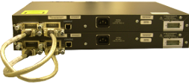
Comment mettre en place une pile de switch 3750 ou 2960s
Pourquoi stacker des switchs?
Simplifier l'administration (l'ensemble des switchs apparaissent pour l'administrateur comme un seul switch),
Améliorer la bande passante entre les switches,
Améliorer la redondance en cas de panne.
Comment faire?
Il suffit de connecter le cable de stack à l'arrière des switches. Pour le 2960s, un module doit également être ajouté.
Pour optimiser la bande passante et pour améliorer la redondance, l'architecture stackée formera une boucle. Ci dessous, un exemple d'un stack composé de deux switchs.

Slide 85
Pré-requis pour stacker des switches sans problème
Puisque les switchs appartenant à une pile seront vus comme un seul switch, les versions d'IOS doivent être identiques pour tous les switchs. Avant de stacker des switchs, on vérifiera les versions d'IOS de chaque switch.
Et si un switch est ajouté à une pile, il est préférable que l'IOS de ce switch corresponde à celui du stack en place.
Autre solution: Si il y a uniquement une différence de version entre les IOS et que ceux ci sont récents (je vous laisse chercher la version minimum), le switch peut lancer une mise à jour automatique.
Dans l'exemple suivant, le switch 2 a été ajouté, la version courante de l'IOS ne convient pas (mismatch). Le switch lance la procédure de mise à jour automatique.
cisco-3750#sh switch
Switch/Stack Mac Address : 0012.e350.0356
H/W Current
Switch# Role Mac Address Priority Version State
----------------------------------------------------------
*1 Master 1234.e350.0356 1 0 Ready
2 Member d235.eb65.3108 1 2 Version Mismatch
cisco-3750#
Jan 21 14:42:30.338: %IMAGEMGR-6-AUTO_COPY_SW_INITIATED: Auto-copy-software process initiated for switch number(s) 2

Slide 86
Si l'autoconfiguration ne se lance pas, on peut toujours tenter de recopier l'IOS sur le switch qui a été ajouté.
La commande suivante recopie l'IOS du switch 1 vers le switch 2 (destination-system). Il faudra ensuite rédémarrer le switch.
cisco-3750#archive copy-sw /destination-system 2 1
fonctionnement et configuration des switchs de la pile
Un switch maitre est élu et gère le controle de la pile de switch.
Lorsqu'un switch est ajouté à une pile, les ports s'ajoutent à la configuration en cours. Ainsi, les ports du switch numéro 1 de la pile auront comme numéro 1/0/x, les ports du switch numéro 2 de la pile auront comme numéro 2/0/x, etc ... Les autres paramètres de configuration sont communs.
Il y a donc un seul fichier de configuration pour l'ensemble des switchs. Les numéros de ports apparaissent dans ce fichier.

Slide 87
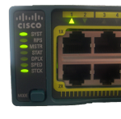
La commande suivante affiche la configuration du port 5 du deuxième switch du stack:
sw-3750#show running-config interface fastEthernet 2/0/5
Building configuration...
Current configuration : 309 bytes
!
interface FastEthernet2/0/5
switchport access vlan 10
switchport mode access
spanning-tree portfast
end
Pour afficher le numéro d'un swith dans la pile, il faut presser le bouton mode pour selectionner l'item stack, le numéro du port qui clignote correspond au numéro du switch.

Slide 88
Quelques commandes de supervision
Affichage des switchs appartenant à la pile ainsi que la correspondance des ports reliés entre eux.
sw-3750#sh switch detail
Switch/Stack Mac Address : aa12.4321.0372 H/W Current
Switch# Role Mac Address Priority Version State
----------------------------------------------------------
*1 Master aa12.4321.0372 1 0 Ready
2 Member aa12.b7a4.4256 1 0 Ready
3 Member aa11.c4d2.325a 1 0 Ready
Stack Port Status Neighbors
Switch# Port 1 Port 2 Port 1 Port 2
--------------------------------------------------------
1 Ok Ok 3 2
2 Ok Ok 3 1
3 Ok Ok 2 1
sw-3750#

Slide 89
Quelques commandes d'affichage de statistique sur les ports de stacks:
sw-3750#sh switch stack-ring speed
Stack Ring Speed : 32G
Stack Ring Configuration: Full
Stack Ring Protocol : StackWise
sw-3750#sh switch stack-ring activity
Sw Frames sent to stack ring (approximate)
------------------------------------------------
1 2507518748
2 1995263804
Total frames sent to stack ring : 4502782552
sw-3750#sh switch stack-ports summary
Switch#/ Stack Neighbor Cable Link Link Sync # In
Port# Port Length OK Active OK Changes Loopback
Status To LinkOK
-------- ------ -------- -------- ---- ------ ---- --------- --------
1/1 OK 2 50 cm Yes Yes Yes 2 No
1/2 OK 2 50 cm Yes Yes Yes 5 No
2/1 OK 1 50 cm Yes Yes Yes 4 No
2/2 OK 1 50 cm Yes Yes Yes 1 No

Slide 90
Comment afficher la version les informations administratives d'un switch appartenant à un stack
La commande d'affichage suivante permet de visualiser la version de l'ios ou encore le numéro de série de chaque switch.
sw-3750#sh version
.....
Switch Ports Model SW Version SW Image
------ ----- ----- ---------- ----------
* 1 52 WS-C3750-48P 12.2(55)SE1 C3750-IPBASEK9-M
2 52 WS-C3750-48P 12.2(55)SE1 C3750-IPBASEK9-M
.....
Switch 02
---------
Switch Uptime : 5 weeks, 2 days, 22 hours, 11 minutes
Base ethernet MAC Address : 00:a2:05:8f:23:02
Motherboard assembly number : 86-9273-22
Power supply part number : 458-1032-15
......

Slide 91
Affichage du contenu de la mémoire flash du switch 2
sw-3750#sh flash2:
Directory of flash2:/
2 drwx 128 Dec 12 2010 09:05:35 +01:00 c3750-ipbasek9-mz.122-55.SE1
.....
Comment remplacer un switch d'une pile?
Tout d'abord, il est préférable que le switch qui va être ajouté ait une version d'IOS identique à celle des autres switchs de la pile.
Pour remplacer un switch, il faut débrancher ce switch électriquement et l'enlever du stack.
Ensuite le nouveau switch sera connecté à la pile, puis alimenté électriquement. Il récupère ainsi automatiquement la configuration du switch qui vient d'être retiré.

Slide 92
Retirer définitivement un switch d'une pile
Il faut tout d'abord débrancher le switch électriquement et enlever les cordons de stack.
Lorsque le switch est retiré, la configuration concernant les ports de ce switch est toujours présente dans le fichier de configuration. Il faut donc supprimer cette partie de configuration du fichier.
La séquence de commande suivante affiche les switchs appartenant à la pile (le switch 2 a été retiré).
Puis, on affiche un extrait du fichier de configuration et on supprime le switch 2 du fichier de configuration.
Enfin, on enregistre la configuration (il n'est pas nécessaire de redémarrer la pile).
switch-3750#show switch
Switch/Stack Mac Address : 0014.d8b2.3450
H/W Current
Switch# Role Mac Address Priority Version State
----------------------------------------------------------
*1 Master 0014.d8b2.3450 1 0 Ready
2 Member 0000.0000.0000 0 0 Removed
switch-3750#sh running-config | include provision
switch 1 provision ws-c3750-48p
switch 2 provision ws-c3750-48p
switch-3750#configure terminal
switch-3750(config)#no switch 2 provision
switch-3750(config)#^Z
switch-3750#write
Building configuration...
[OK]

Slide 93
Comment redémarrer un switch d'un stack?
La commande suivante redémarre le switch numéro 4:
sw-3750#reload slot 4
Comment renuméroter le switch d'un stack?
La commande suivante renumérote le switch numéro 3 en switch numéro 2. Il faut ensuite redémarrer le switch.
sw-3750(config)#switch 3 renumber 2
Comment désactiver le port stack d'un switch
La commande suivante désactive le port de stack numéro 2 du premier switch.
sw-3750#switch 1 stack port 2 disable
Enabling/disabling a stack port may cause undesired stack changes. Continue?[confirm]
Pour réactiver ce port:
sw-3750#switch 1 stack port 2 enable
Enabling/disabling a stack port may cause undesired stack changes. Continue?[confirm]

Slide 94
Comment changer la priorité d'un switch dans le stack
Le switch qui a la priorité la plus haute devient le master. Le niveau de priorité va de 1 à 15. Le niveau le plus haut étant prioritaire.
Commande pour modifier le niveau d'un switch puis vérification:
sw-3750(config)#switch 2 priority 15
Changing the Switch Priority of Switch Number 2 to 15
Do you want to continue?[confirm]
sw-3750#sh switch
Switch/Stack Mac Address : 0024.d96d.e800
H/W Current
Switch# Role Mac Address Priority Version State
----------------------------------------------------------
*1 Master 0024.d96d.e800 1 0 Ready
2 Member 0024.5e23.a290 15 0 Ready
3 Member 0024.6256.0300 1 0 Ready
4 Member 0024.2b25.4520 1 0 Ready
Au prochain redémarrage du switch master, le switch 2 sera le master.

Slide 95
Commande de diagnostique
Comment afficher les switchs voisins?
Pour des raisons de sécurité, si nous n'utilisons pas cette fonctionnalité, il est préférable de désactiver les protocoles suivants.
CDP
Cisco se sert du protocole CDP (cisco discovery protocol) pour afficher les informations sur les voisins (en général d'autres commutateurs connectés). Il faut donc, pour que la commande fonctionne, que le protocole cdp soit activé sur les switchs.
La commande suivante active le protocole cdp puis affiche les voisins.
sw-3750(config)#cdp run
sw-3750(config)#end
sw-3750#show cdp neighbors
Capability Codes: R - Router, T - Trans Bridge, B - Source Route Bridge
S - Switch, H - Host, I - IGMP, r - Repeater, P - Phone,
D - Remote, C - CVTA, M - Two-port Mac Relay
Device ID Local Intrfce Holdtme Capability Platform Port ID
sw-2960 Gig 1/0/1 178 S I WS-C2960G Gig 0/

Slide 96
LLDP
Tout comme cdp, lldp (link layer discovery protocol) est un protocole qui permet d'échanger des informations avec les matériels voisins. Ce protocole est normalisé par l'IEEE (802.1ab).
lldp est utilisé par de nombreux constructeurs. C'est donc le protocole à utiliser en cas de parc hétérogène.
Activation du protocole lldp puis affichage des voisins:
switch-3750(config)#lldp run
switch-3750(config)#^Z
switch-3750#show lldp neighbors
Capability codes:
(R) Router, (B) Bridge, (T) Telephone, (C) DOCSIS Cable Device
(W) WLAN Access Point, (P) Repeater, (S) Station, (O) Other
Device ID Local Intf Hold-time Capability Port ID
switch-hp Gi1/0/1 120 B 52
Total entries displayed: 1

Slide 97
Affichage des détails:
switch-3750#
switc-3750#show lldp neighbors detail
------------------------------------------------
Chassis id: 0025.b852.c4200
Port id: 72
Port Description: 1
System Name: switch-hp
System Description:
ProCurve J9451A Switch 6600
Time remaining: 97 seconds
System Capabilities: B,R
Enabled Capabilities: B
Management Addresses:
IP: 192.168.2.6
Auto Negotiation - supported, enabled
Physical media capabilities:
1000baseX(FD)
Total entries displayed: 1
switc-3750#
Désactivation de lldp
switch-3750(config)#no lldp run
switch-3750(config)#

Slide 98
Sans commentaire
sw-3750#ping
Protocol [ip]:
Target IP address: 192.168.1.1
Repeat count [5]:
Datagram size [100]:
Timeout in seconds [2]:
Extended commands [n]:
Sweep range of sizes [n]:
Type escape sequence to abort.
Sending 5, 100-byte ICMP Echos to 192.168.1.1, timeout is 2 seconds:
!!!!!
Success rate is 100 percent (5/5), round-trip min/avg/max = 1/1/1 ms
sw-3750#

Slide 99
Affichage des adresses Mac
sw-3750#sh mac address-table
Mac Address Table
-------------------------------------------
........
Vlan Mac Address Type Ports
---- ----------- -------- -----
100 0020.23a8.cafe DYNAMIC Fa2/0/20
100 0020.12a7.bebe DYNAMIC Fa2/0/1
......

Slide 100
Mirroring d'un port
Le mirroring d'un port ou Cisco SPAN (Switched Port Analyzer) permet la copie des paquets d'un port vers un autre.
Dans l'exemple:
Le port en écoute porte le numéro 1 (interface source).
Le port ou sera connecté le PC muni d'un analyseur de trame (wireshark par exemple) est le port 4 (interface destination)
La session a le numéro 1.
sw-2960(config)#monitor session 1 source interface fastEthernet 0/1
sw-2960(config)#monitor session 1 destination interface fastEthernet 0/4

Slide 101
Affichage des interfaces surveillées:
switch#sh monitor Session 1
---------
Type : Local Session
Source Ports :
Both : Fa0/1
Destination Ports : Fa0/4
Encapsulation : Native
Ingress : Disabled
Désactivation du mirroring
switch2(config)#no monitor session 1

Slide 102
Afficher les compteurs pour les interfaces
Switch#show interfaces counters
Port InOctets InUcastPkts InMcastPkts InBcastPkts
Fa1/0/1 0 0 0 0
Fa1/0/2 0 0 0 0
Fa1/0/3 0 0 0 0
Fa1/0/4 0 0 0 0
Fa1/0/5 91200 10 112 657
Fa1/0/6 0 0 0 0
Fa1/0/7 55738 8 121 413

Slide 103
Quelques informations sur le fonctionnement du système
Switch#show env all
FAN is OK
TEMPERATURE is OK
SW PID Serial# Status Sys Pwr PoE Pwr Watts
-- ------------------ ---------- --------------- ------- ------- -----
1 Built-in Good
SW Status RPS Name RPS Serial# RPS Port#
-- ------------- ---------------- ----------- ---------
1 Not Present <>
Switch#

Slide 104
Configuration du protocole ssh - switch Cisco
Quel protocole choisir pour l'administration du switch, configuration du protocole ssh.
Les commandes suivantes ont été testées sur des switchs série 3750 et 2960.

Slide 105
Quel protocole d'administration à distance choisir?
En général, il y a le choix entre l'administration web sécurisée ou pas (protocole http ou https) et/ou l'administration en ligne de commande sécurisée ou pas (telnet ou ssh).
L'administration du switch en utilisant une interface web peut être pratique. Mais nous choisirons en priorité l'administration du switch en utilisant la ligne de commande pour les raisons suivantes:
En cas de coupure réseau, il nous faudra intervenir directement sur le switch, donc autant être habitué à travailler en ligne de commande,
L'interface web peut être moins stable que l'interface en ligne de commande (CLI),
Les configurations avancées sont souvent disponibles uniquement au travers de la ligne de commande,
Je vous laisse trouver d'autres arguments...
Pour avoir un compte rendu graphique des objets du switch, nous nous tournerons vers une solution de supervision du réseau qui allie les avantages de la ligne de commande à une présentation graphique des objets du réseau. En général, ces logiciels fonctionnent grace au protole SNMP.
Ainsi (revenons au sujet) les interfaces web seront désactivées.
Il nous reste à choisir entre telnet et ssh. Le second étant nettement plus sécurisé que le premier, il est préférable (quand cela est possible) d'activer uniquement ssh sur le switch

Slide 106
Activation / désactivation des interfaces d'administration web
Les commandes suivantes active puis désactive l'administration web non sécurisée et sécurisée.
2960-RG(config)#ip http server
2960-RG(config)#ip http secure-server
2960-RG(config)#no ip http server
2960-RG(config)#no ip http secure-server

Slide 107
Configuration du protocole ssh pour le switch
Vérification de la prise en compte du protocole ssh par l'IOS
Tout d'abord, il faut vérifier que l'IOS du switch supporte ssh. La mention k9 (crypto) doit figurer dans le nom de l'IOS.
La commande pour vérifier la version de l'IOS est: 2960-RG#show version
Cisco IOS Software, C2960 Software (C2960-LANBASEK9-M), Version 12.2(55)SE, RELEASE SOFTWARE (fc2)
Technical Support: http://www.cisco.com/techsupport
Copyright (c) 1986-2010 by Cisco Systems, Inc.
Compiled Sat 07-Aug-10 23:04 by prod_rel_team

Slide 108
onfiguration du nom d'hote et du nom de domaine.
Le nom du switch ainsi que le nom de domaine doivent avoir été configurés.
Création de la clé
2960-RG(config)#crypto key generate rsa general-keys modulus 1024
The name for the keys will be: 2960-RG.mondomaine.fr
% The key modulus size is 1024 bits
% Generating 1024 bit RSA keys, keys will be non-exportable...[OK]
2960-RG(config)#
*Mar 1 00:42:43.625: %SSH-5-ENABLED: SSH 1.99 has been enabled
Activation de ssh
RG-2960(config)#ip ssh version

Slide 109
Options ajoutées au service ssh
- les évènements associés aux connexions ssh sont enregistrés.
- Un timeout de 60 secondes est ajouté pour les sessions ssh en cas d'inactivité .
- Nous laissons trois essais pour la connexion au switch.
clem(config)#ip ssh logging events
clem(config)#ip ssh time-out 60
clem(config)#ip ssh authentication-retries 3
Ajout d'un compte administrateur
clem(config)#username admin secret P@55w0rd
Désactivation de telnet pour l'accès au switch
clem(config)#line vty 0 15
clem(config-line)#login local
clem(config-line)#transport input ssh

Slide 110
Vérification de la configuration
2960-RG#show ip ssh
SSH Enabled - version 2.0
Authentication timeout: 60 secs; Authentication retries: 3
SSH est maintenant activé. nous pouvons accéder au switch avec un client ssh (par exemple putty pour windows).

Slide 111
Suppression de ssh
La suppression de la clé entraine la désactivation de ssh.
2960-RG(config)#crypto key zeroize rsa
% All RSA keys will be removed.
% All router certs issued using these keys will also be removed.
Do you really want to remove these keys? [yes/no]: yes
2960-RG(config)#
Vérification:
2960-RG#sh ip ssh
SSH Disabled - version 2.0
%Please create RSA keys to enable SSH (of atleast 768 bits size) to enable SSH v2.
Authentication timeout: 60 secs; Authentication retries: 3

